Slide 1
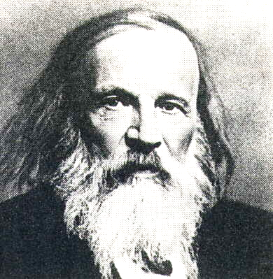
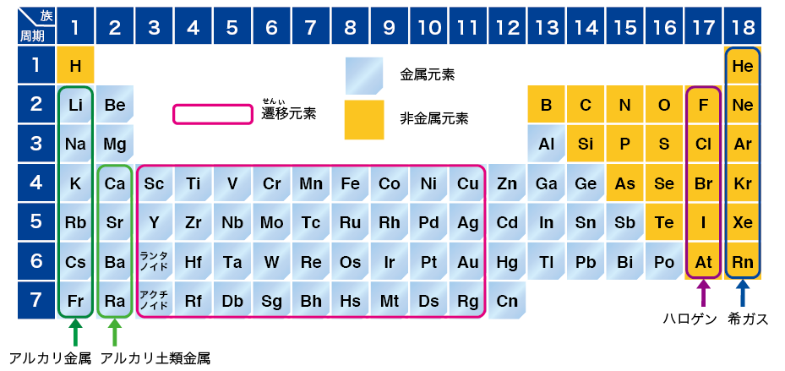
２学年 化学基礎 授業資料 No.35 ≪ 元素の周期表 ≫
教科書 P ５０、５１ （Ｂ．元素の周期表、典型元素と遷移元素、金属元素と非金属元素）
２年（ ）組（ ）席 名前（ ）
■今日の流れ
①：電子配置の小テストを行う。
②：元素の性質は原子番号とともに周期的に変化することを知る。
③：周期表における元素の分類方法を確認する。
ドミトリ・イヴァーノヴィチ・
メンデレーエフ
（1834年 -1907年）
■ 元素の周期表について
ロシアの化学者
※元素の性質は、 。
⇒ という。
Ｂ．
※それ以外は、
金属元素である。
Ｃ．
Ａ．

Slide 2
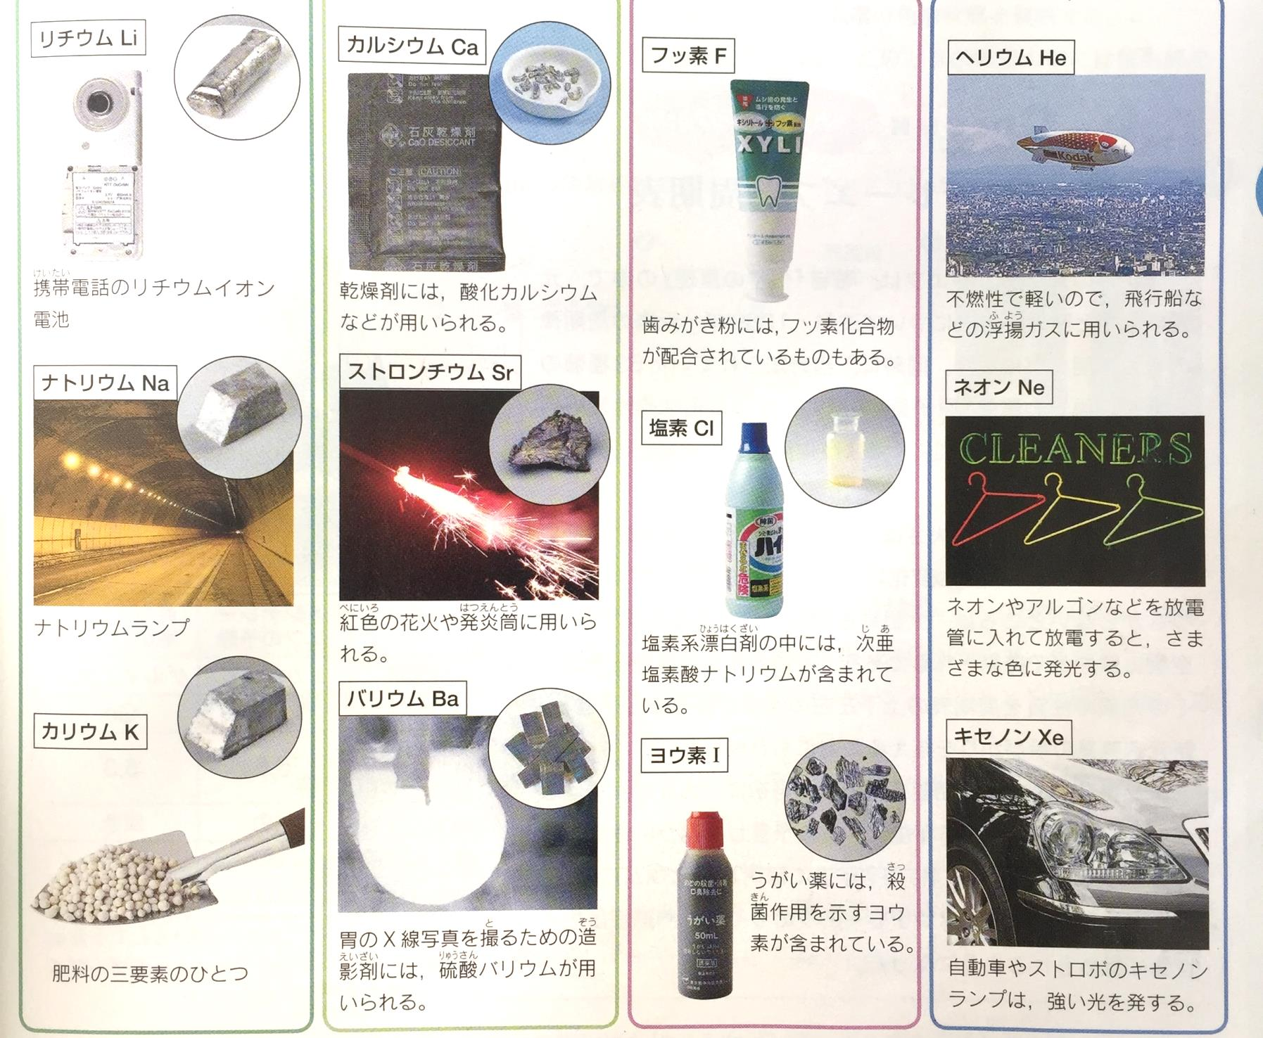
元素記号
元素記号
元素記号
元素記号
元素記号
元素記号
元素記号
元素記号
元素記号
元素記号
元素記号
元素記号

Slide 3
【NOTE】
（１． ）：元素の周期律に基づいて、性質の類似した元素が同じ縦の列に並ぶように
配列した表
（２． ）：周期表の『 』の並びのこと
（３． ）：周期表の『 』の並びのこと
※同じ族に属する元素を同族元素と言う。
（４． ）：水素Ｈ 以外の 『 １族 』 元素
（５． ）：ベリリウムＢｅ、マグネシウムＭｇ以外の 『 ２族 』 元素
（６． ）：『 １７族 』元素
（７． ）：『 １８族』元素
計６種
計４種
計５種
計６種

Slide 4
演習問題 教科書Ｐ５０を見て次の問に答えよ。
問１．次の文章中の（）に入る適切な語句を答えよ。
元素は（１）と（２）に分けられる。単体に（３）があり、（４）や（５）をよく導く元素を金属元素という。金属元素は全元素の約（６）を占め、周期表の左下から中央にかけて位置する。
一方、金属元素以外の元素を非金属元素という。非金属元素は２２種類あり、（７）を除いて周期表の右上に位置する。非金属元素の単体のほとんどは、電気や熱を（８）。典型元素は金属元素と非金属元素を約半数ずつ含むが、遷移元素はすべて（９）である。
（１） | （２） | （３） | （４） | （５）
（６） | （７） | （８） | （９）
問２．金属元素の内、常温（約２５℃）で液体の物質を答えよ。
（答）
問３．非金属元素の内、電気をよく通す物質を答えよ。
（答）
印
評価

